Slide 1

«Познавательно-экспериментальная работа с детьми»

Slide 2
Целью опытно-экспериментальной деятельности в ДОУ является :
Развитие свободной творческой личности ребенка, творческого воображения , мышления, развитие коммуникативных навыков и познавательных способностей
Данная цель достигается посредством следующих задач:
• Формирование представлений о предметах: их свойствах и качествах.
• Развитие мыслительных способностей: сравнение, сопоставление, систематизация, обобщение, анализ.
• Воспитание умения работать в коллективе, чувства взаимопомощи.

Slide 3
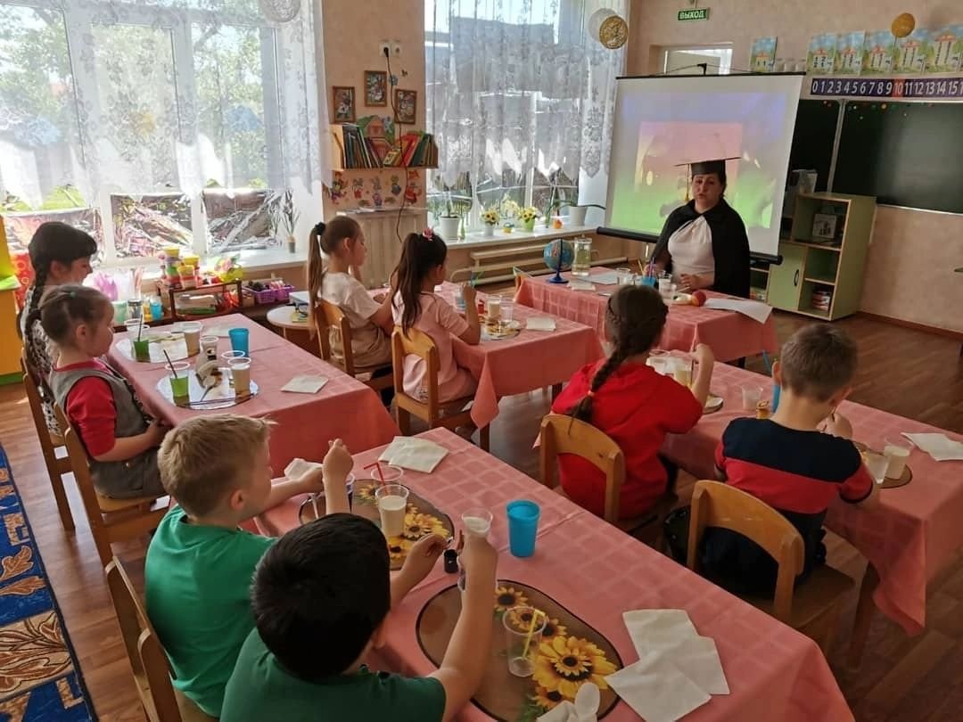
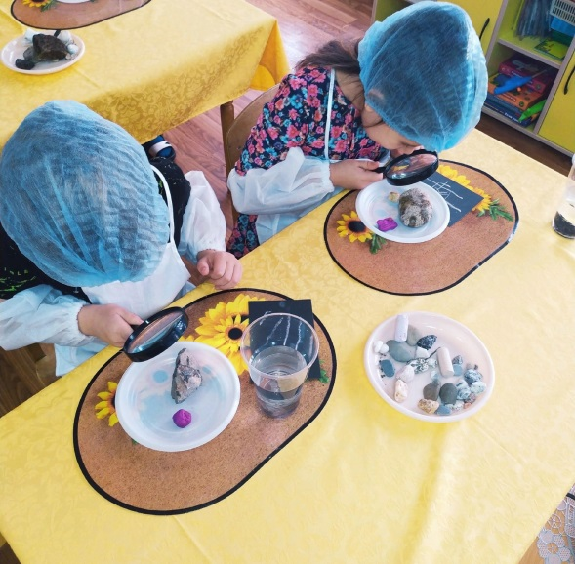
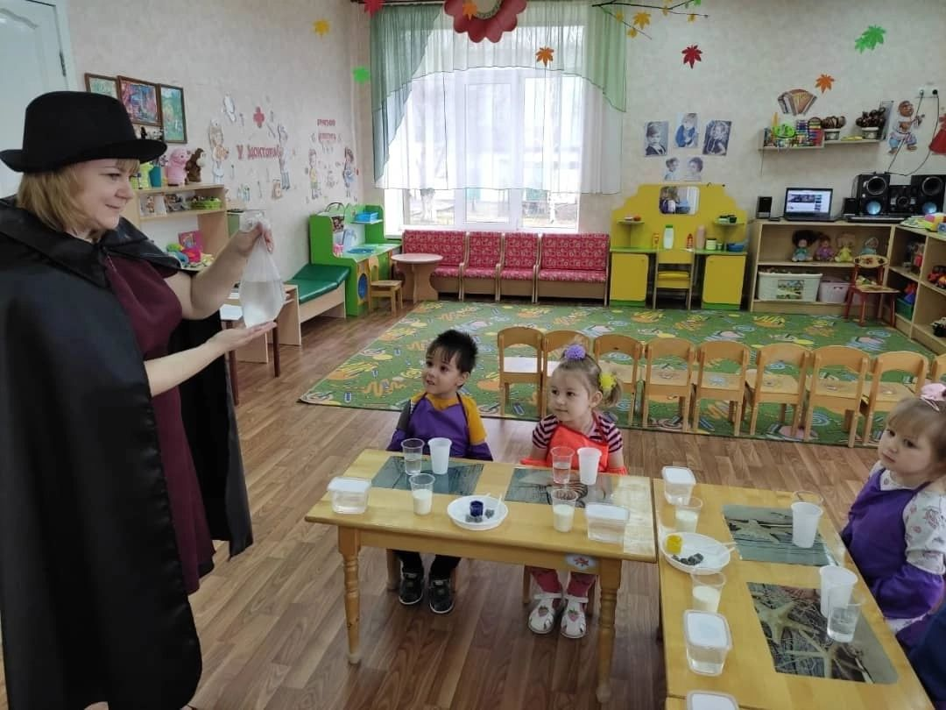
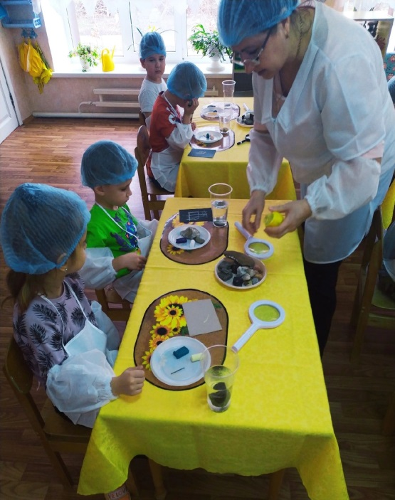
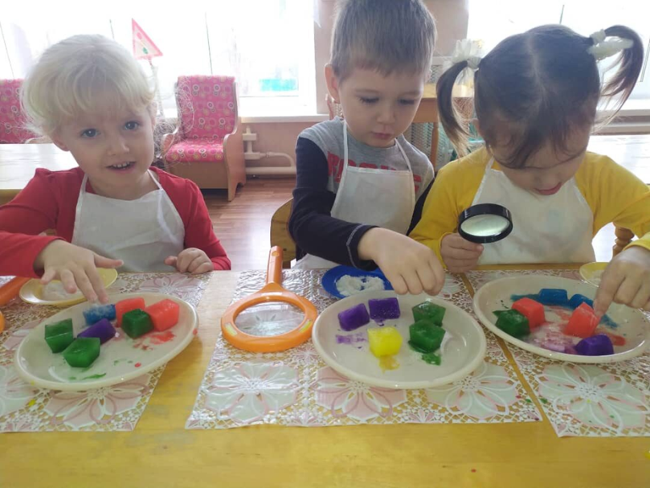
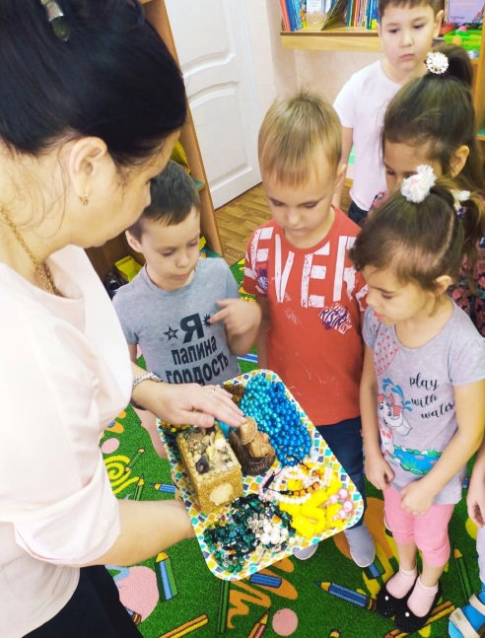
Различные формы работы с детьми по опытно-экспериментальной деятельности в ДОУ

Slide 4
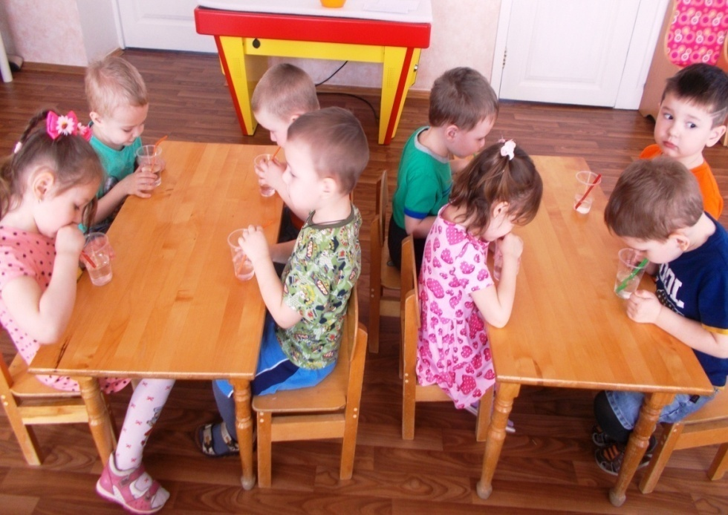
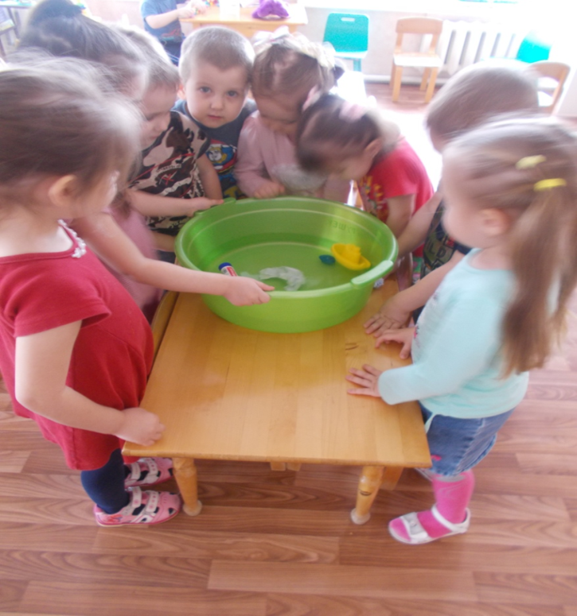
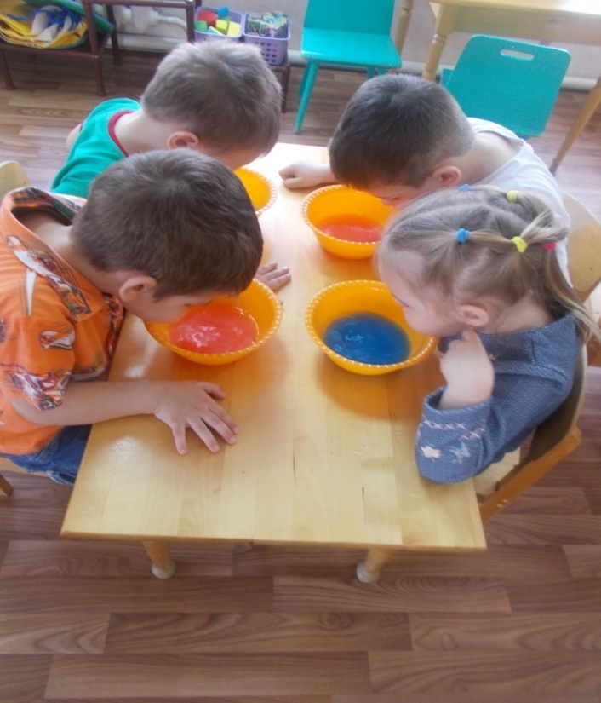
Опыт «Буря в стакане»
Опыт «Тонет не тонет»
Опыт «Волны»

Slide 5
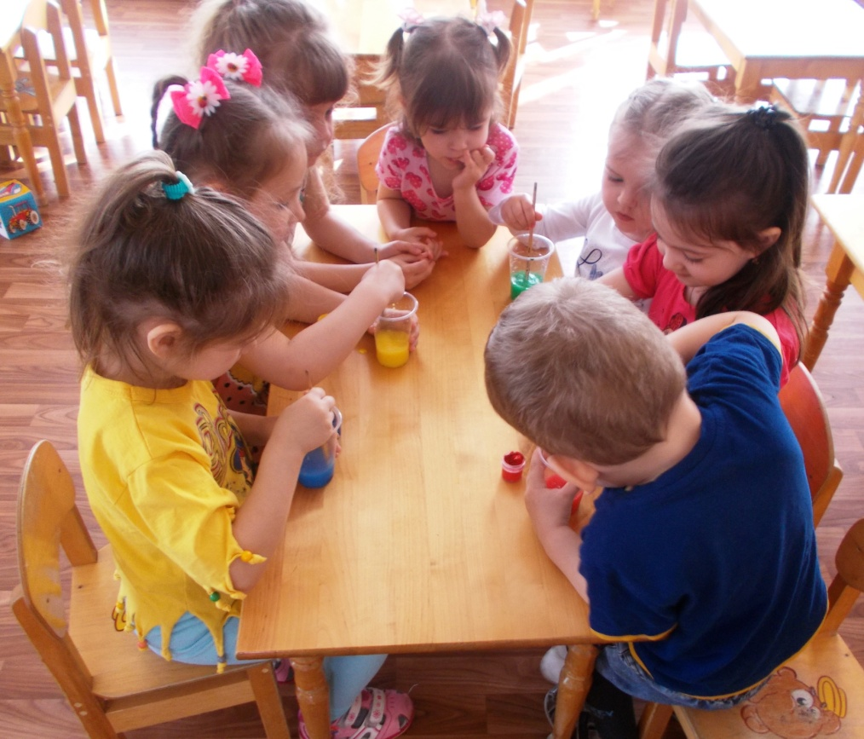
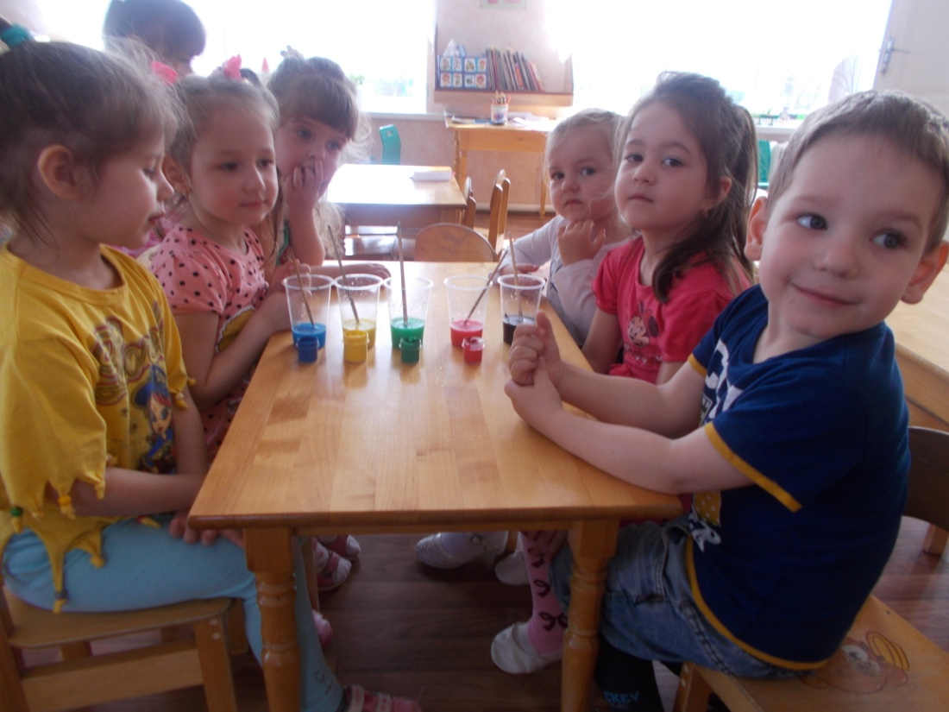
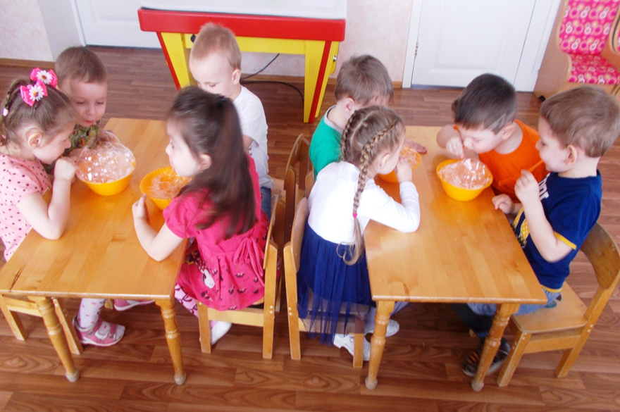
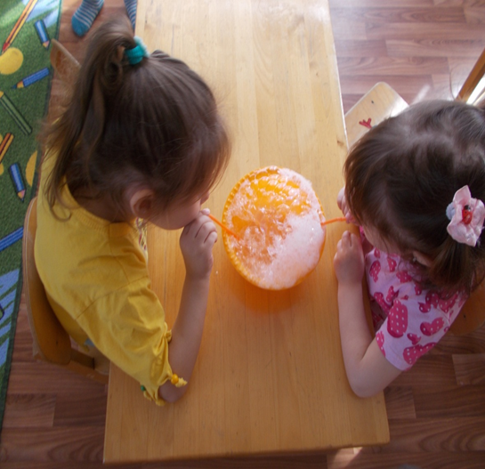
Опыт: «Разноцветная водичка»
Опыт: «Мыльные пузыри»

Slide 6

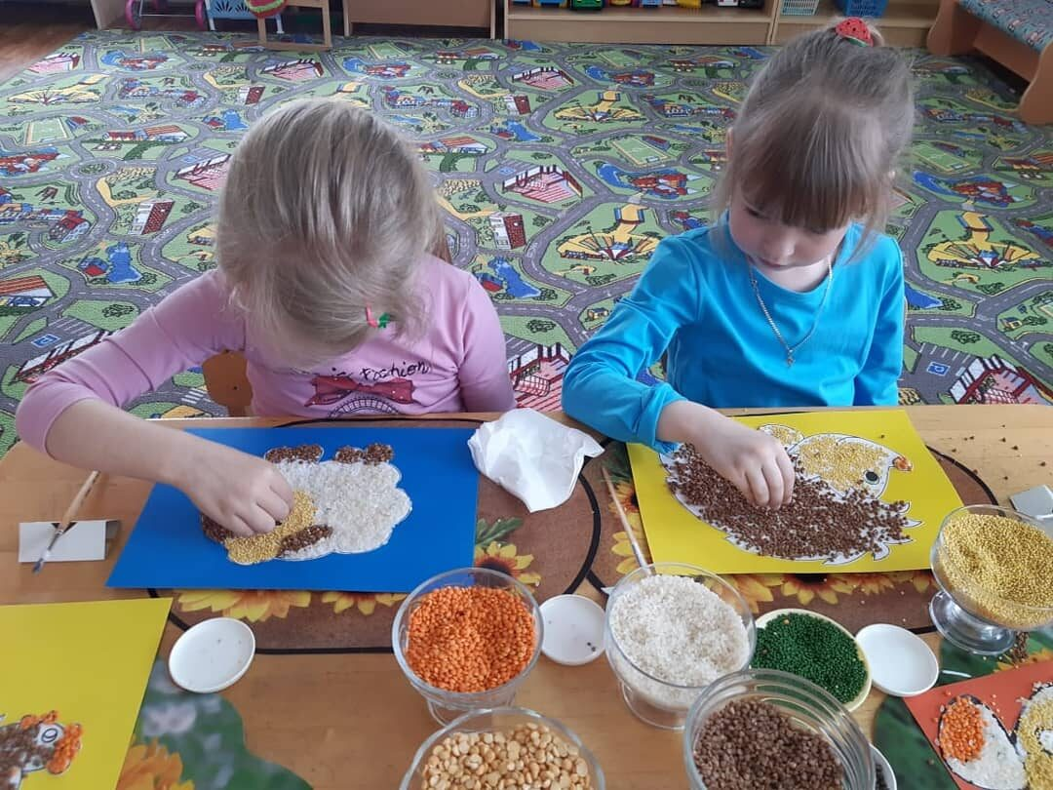
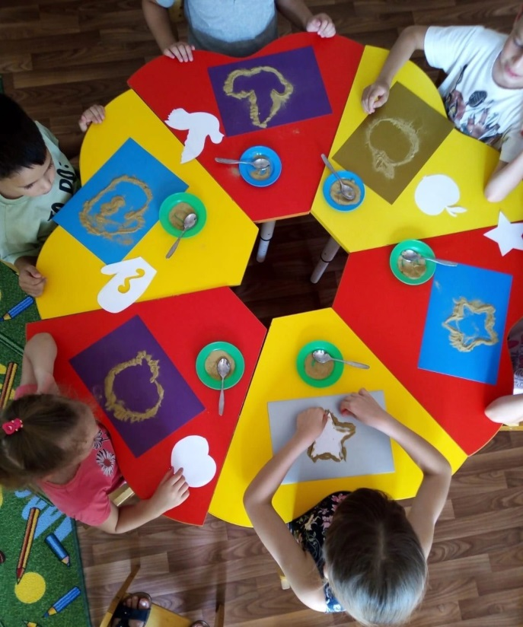
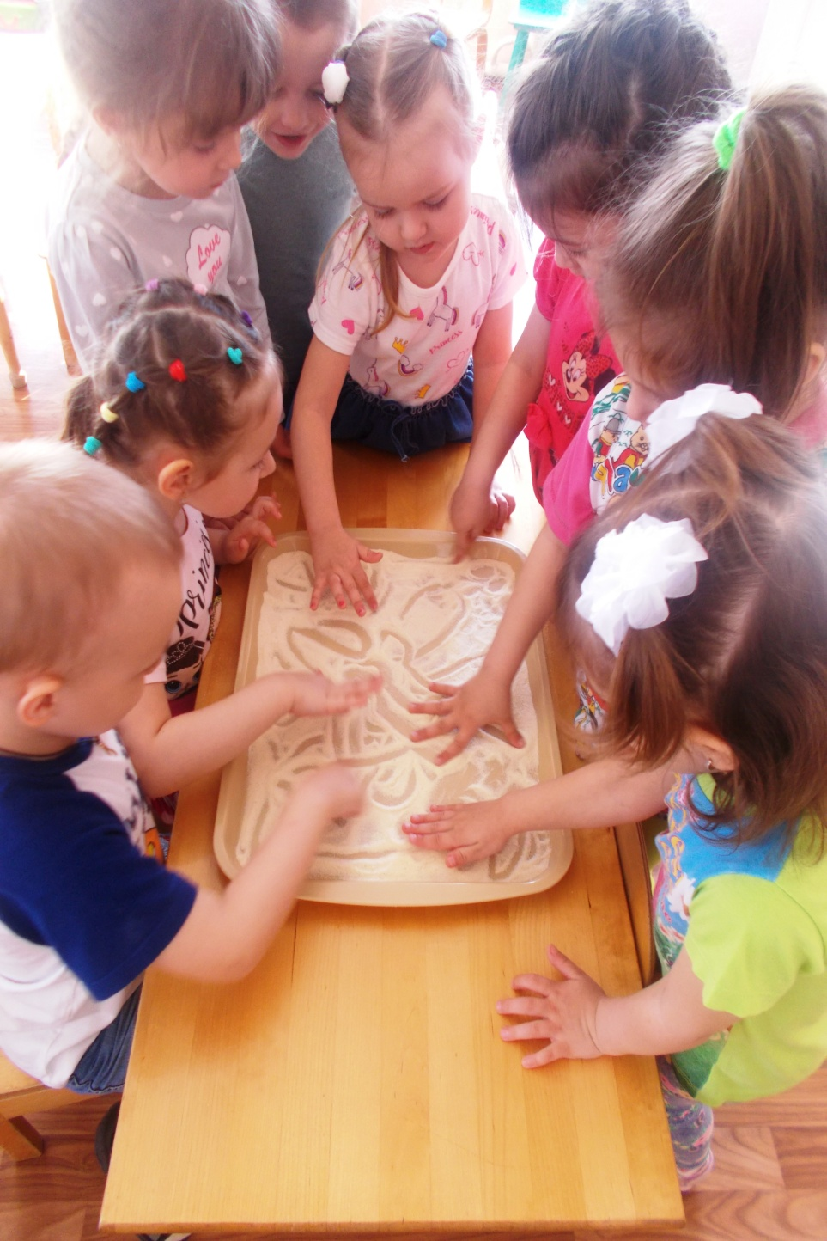
«Чудеса из крупы»

Slide 7
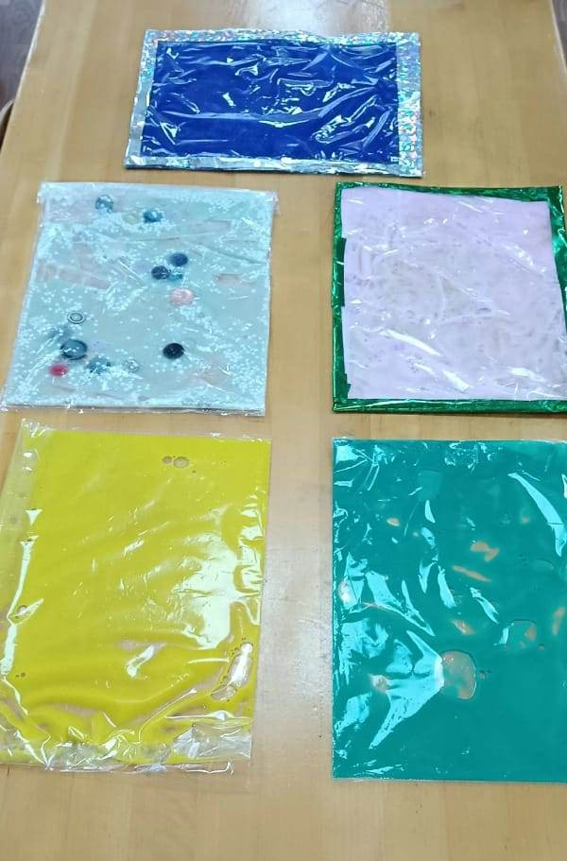
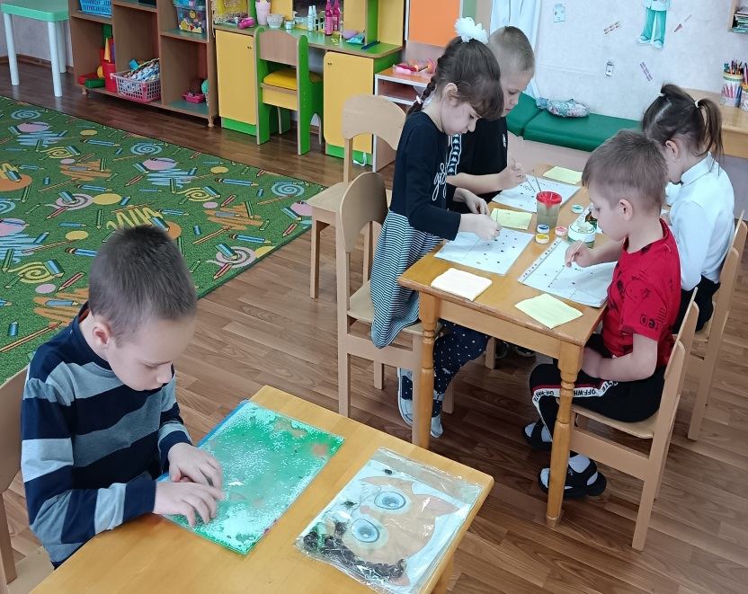
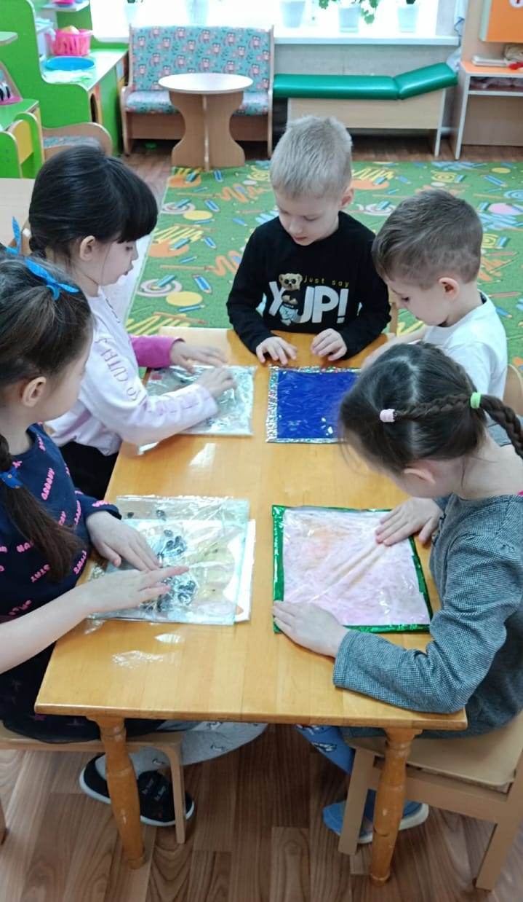
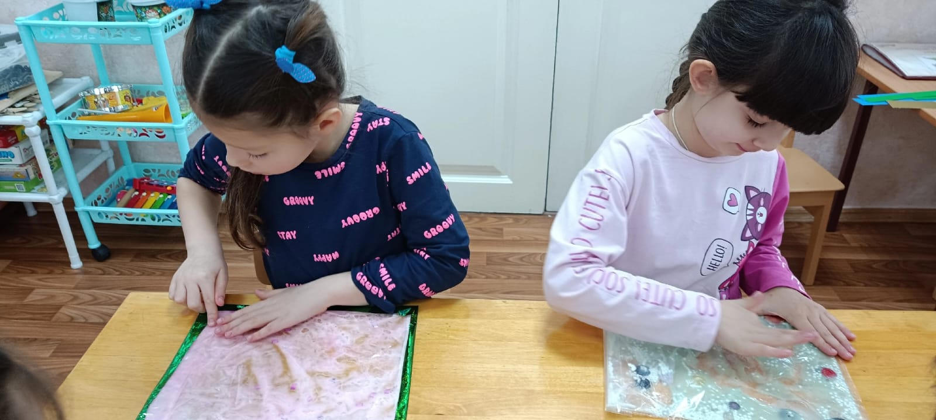
Рисование на файле

Slide 8
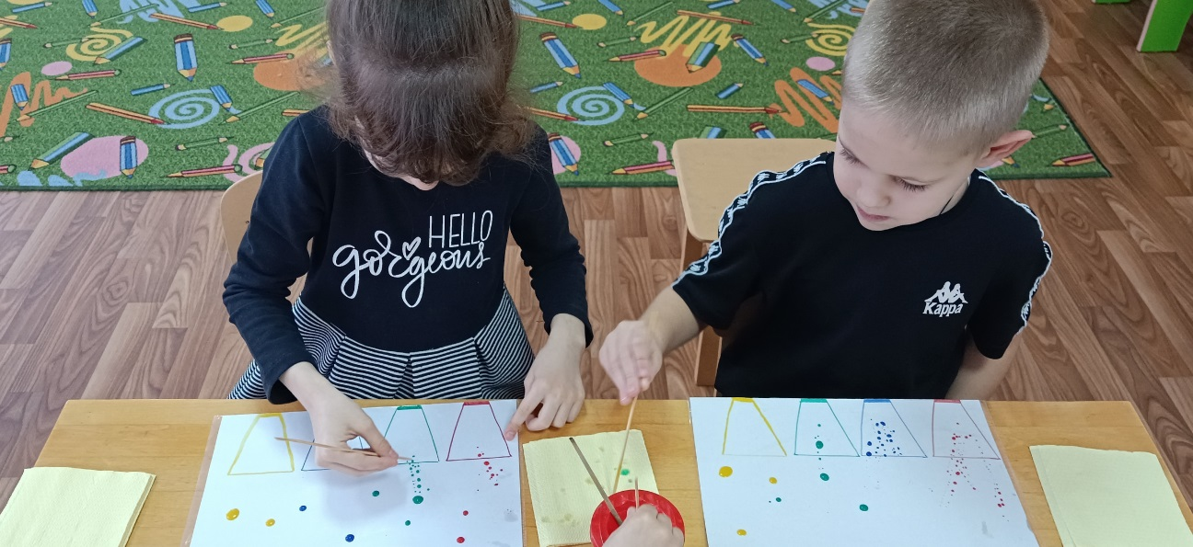
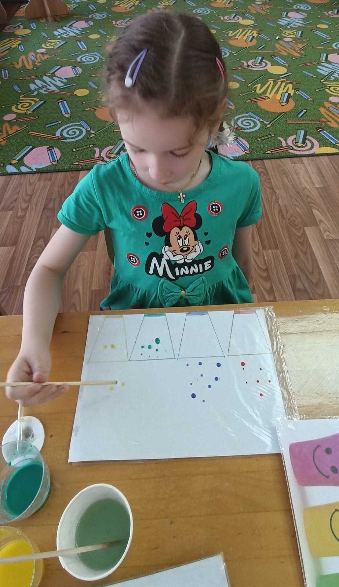
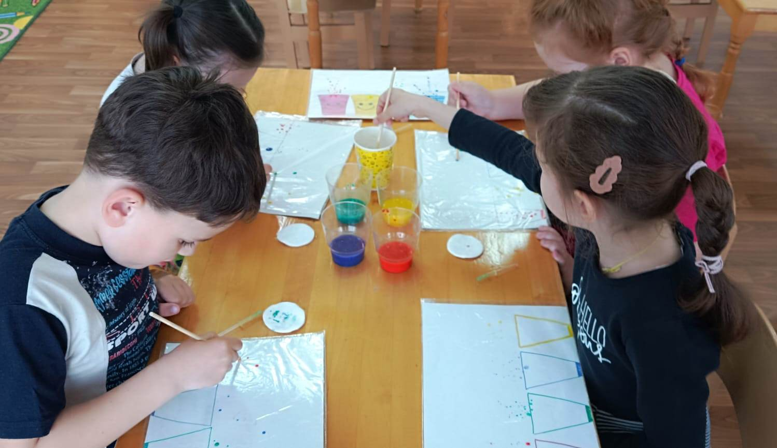
Опыт: «Цветные капельки»

Slide 9

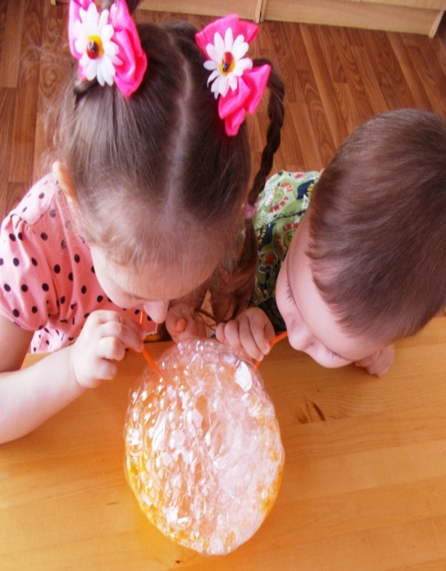
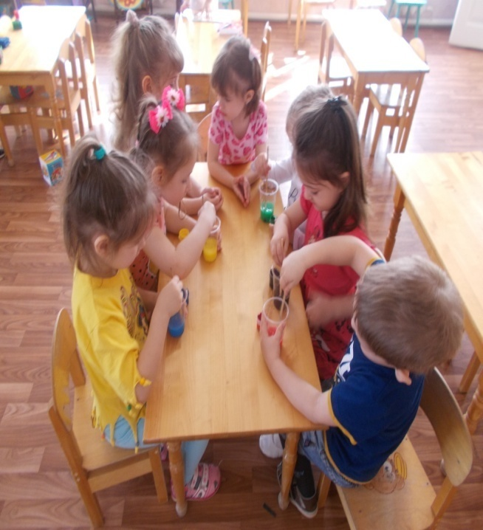
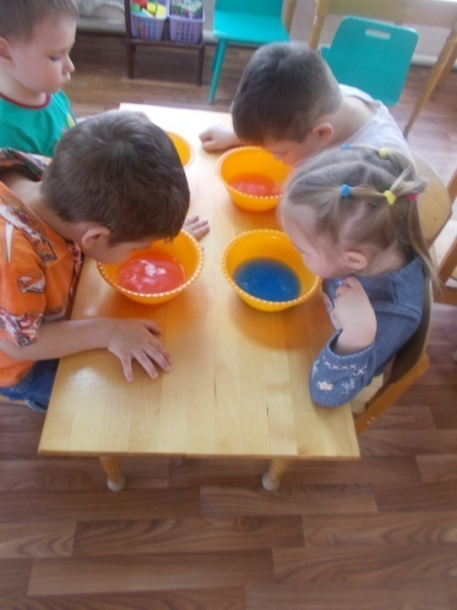
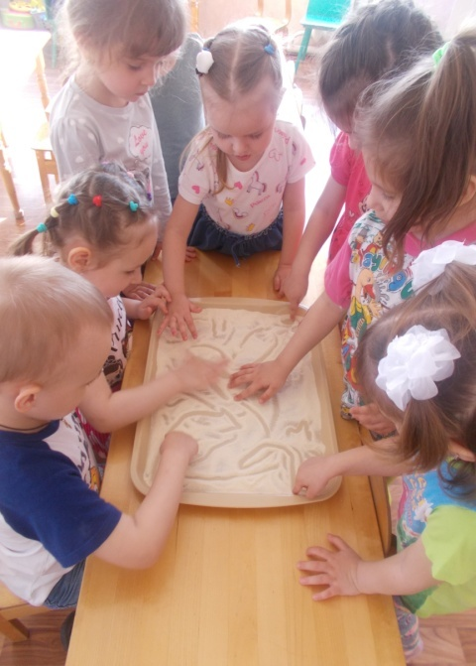
Спасибо за внимание!

